Slide 1
Projekt i częściowa implementacja wewnętrznego systemu zarządzania POZ

Slide 2
CEL PRACY
WEWNĘTRZNY SYSTEM ZARZĄDZANIA POZ

Slide 3
Czym jest POZ?
Podstawowa opieka zdrowotna
  Jednostki państwowe i prywatne
  Indywidualne oraz grupowe praktyki lekarskie lub pielęgniarskie

Slide 4
WEWNĘTRZNY SYSTEM ZARZĄDZANIA
System informatyczny usprawniający działanie przychodni lekarskiej poprzez przetwarzanie elektronicznych danych medycznych pacjenta.

Slide 5
Wybrane istniejące rozwiązania
eMPendium EDM
drEryk
Asseco mMedica

Slide 6
Przebieg pracy
Określenie celu i założeń
Analiza istniejących rozwiązań
Projektowanie systemu
Dobór technologii
Dobór narzędzi
Implementacja rozwiązania
Testy

Slide 7
Aktorzy
Lekarz
Administrator
Recepcjonista

Slide 8
Administrator
Logować się do systemu
Dodawanie nowych użytkowników
Zarządzać istniejącymi kontami użytkowników
Generować nowe tymczasowe hasła użytkownikom
Dodawać specjalizacje lekarzom
Tworzyć plany pracy lekarzy
Aktualizować informacje o świadczeniodawcy

Slide 9
Recepcjonista
Logować się do systemu
Rejestrować nowych pacjentów
Rejestrować pacjentów na wizyty u lekarzy
Wprowadzać zmiany terminie wizyty pacjenta
Udostępniać dokumentację medyczną pacjenta

Slide 10
Lekarz
Logować się do systemu
Realizować wizytę pacjenta zapisanego do niego
Tworzyć opis wizyty
Przeglądać historię medyczną pacjenta
Diagnozować pacjenta
Wypisywać skierowania
Tworzyć recepty
Dodawać leki do recepty

Slide 11
Technologia
.NET WPF

Slide 12
Narzędzia
Visual Studio Enterprise 2017
MS SQL Server 2012
Visio 2016
Balsamiq Mockups 3

Slide 13
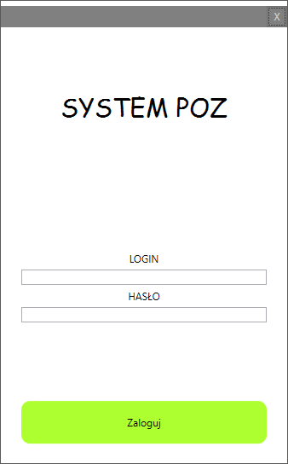
Logowanie

Slide 14
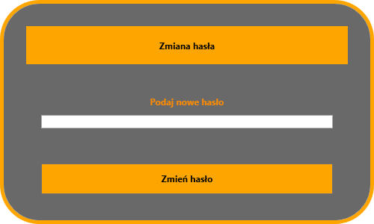
Zmiana hasła

Slide 15
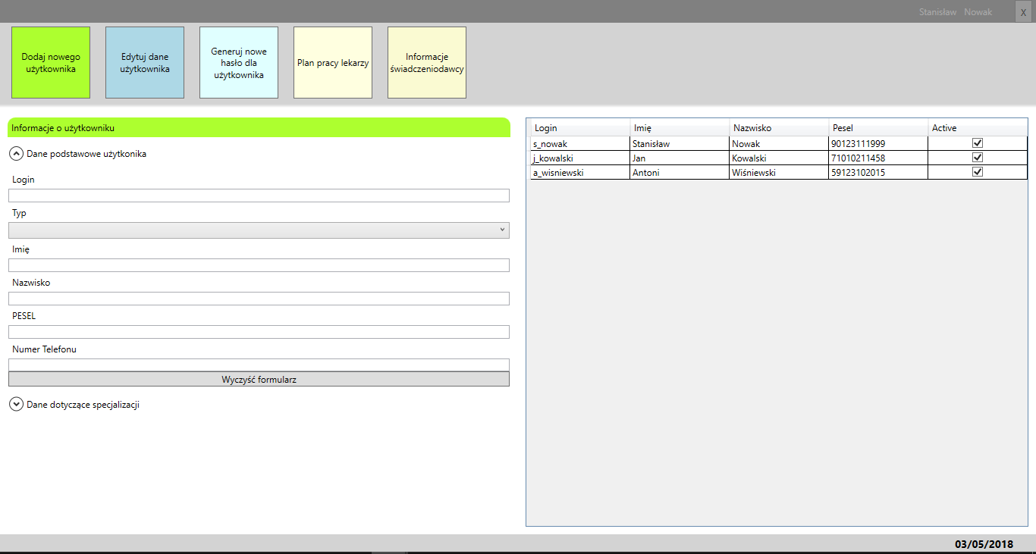
Okno Administratora

Slide 16
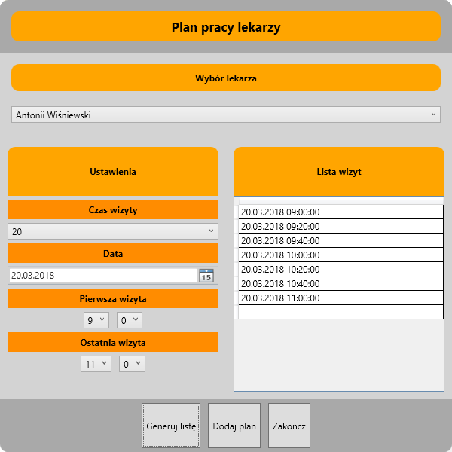
Plan pracy lekarzy

Slide 17
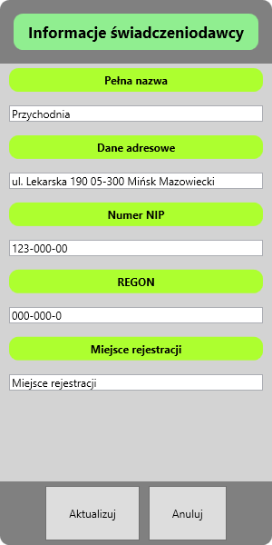
Informacje świadczeniodawcy

Slide 18
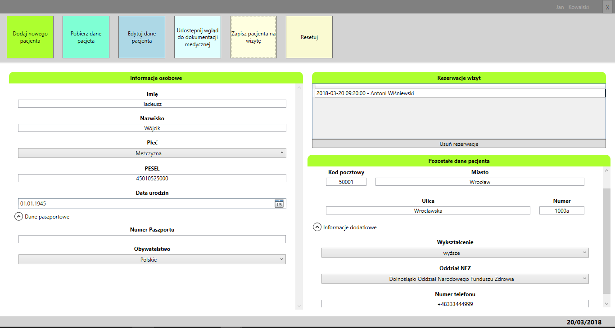
Okno recepcjonisty

Slide 19
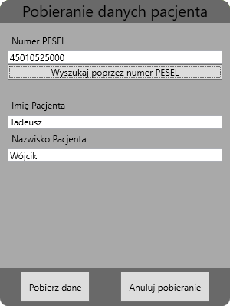
Pobieranie danych pacjenta

Slide 20
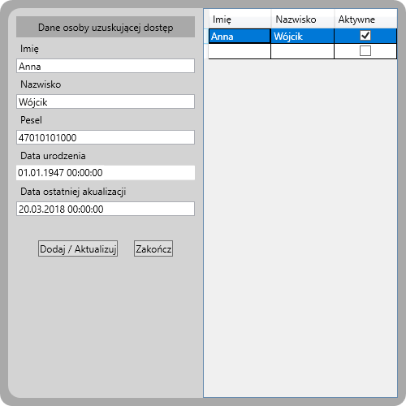
Udzielanie dostępu do danych medycznych

Slide 21
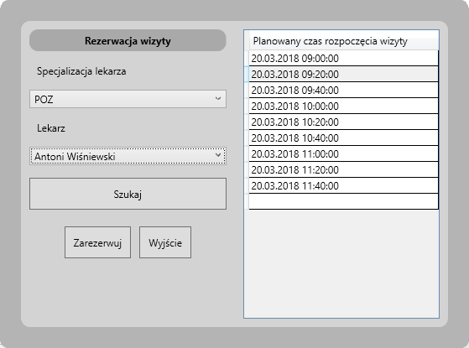
Rezerwacja wizyty

Slide 22
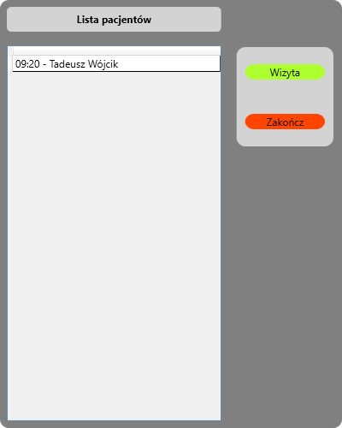
Lista pacjentów

Slide 23
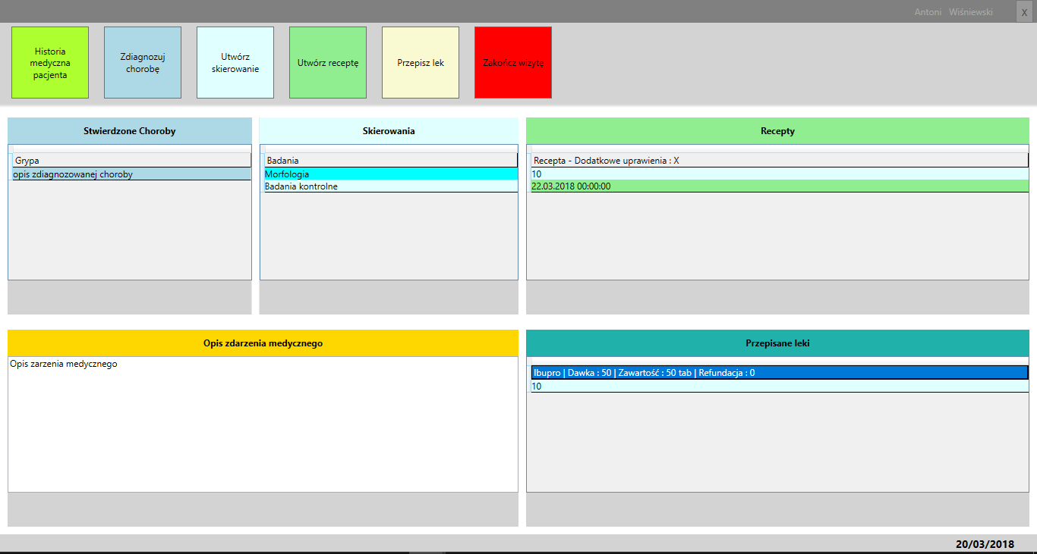
Okno Lekarza

Slide 24
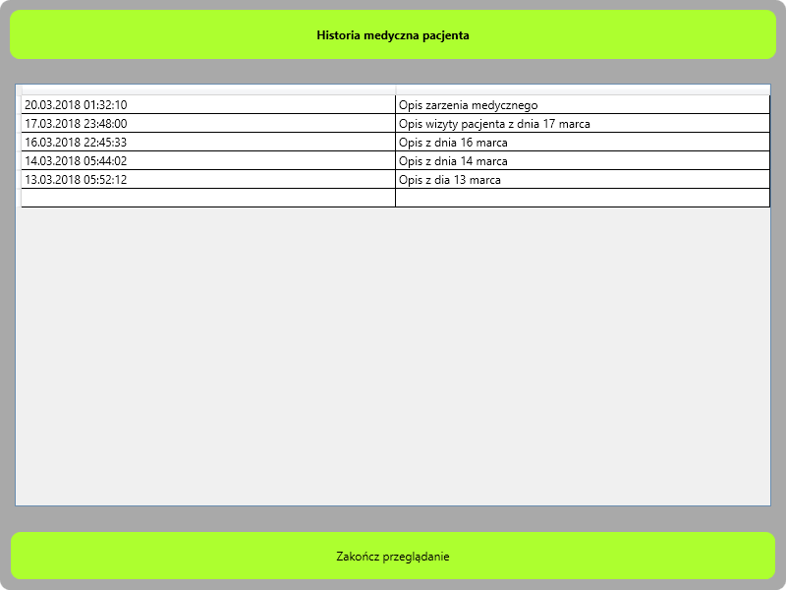
Historia medyczna pacjenta

Slide 25
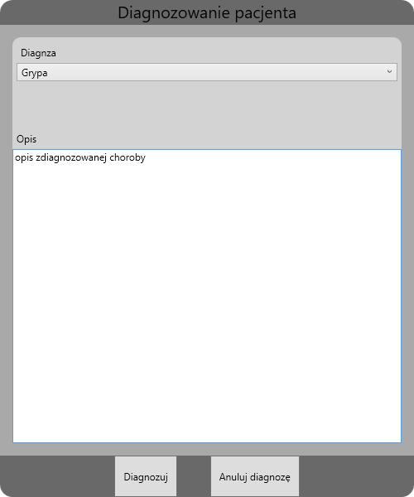
Diagnozowanie pacjenta

Slide 26
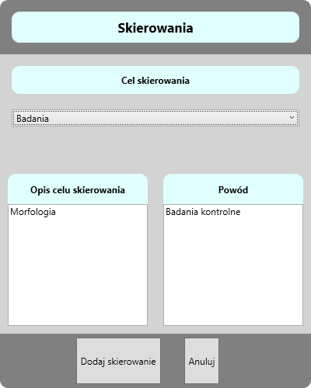
Skierowania

Slide 27
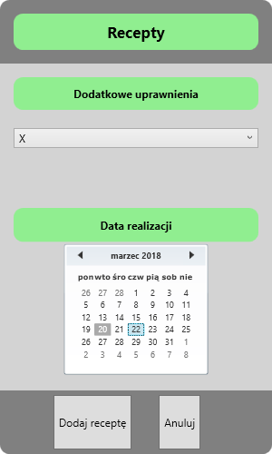
Recepty

Slide 28
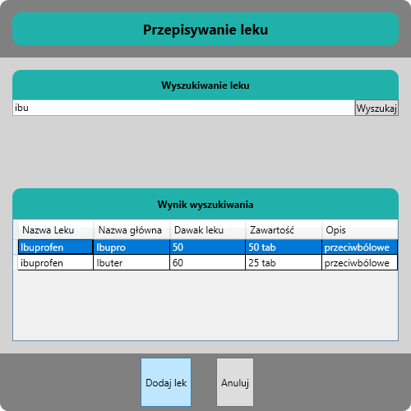
Przepisywanie leku

Slide 29
Testy
Testy funkcjonalne
  Logowanie
  Dodawanie nowego użytkownika
  Aktualizacja danych
  Tworzenie planu pracy lekarzy
  Dodanie nowego pacjenta
  Rezerwacja wizyty
  Tworzenie wizyty
  Diagnozowanie

Slide 30
Wnioski
Produkt
  Spełnia minimalne wymagania stawiane przez ustawodawcę.
  Prostota interfejsu
  System dla trzech typów użytkowników
    Administratora
    Recepcjonisty
    Lekarza
  Zostały zrealizowane postawione cele

